Slide 1

3
【自宅用】
マイナンバーカードで確定申告書を作成し、e-Taxで送信
令和7年１１月

Slide 2
３. マイナンバーカードで
確定申告書を作成し、e-Taxで送信しましょう
３-A
３-B
３-C
３-D
３-E
３-F
３-G
3-H
マイナンバーカードを使った
スマホでの確定申告に必要なもの…………………………Ｐ1
国税庁の確定申告書等作成コーナーに
アクセスして作成開始………………………………………Ｐ2
マイナポータル連携とは…………………………………Ｐ28
確定申告の申告準備………………………………………Ｐ29
xmlデータの読込…………………………………………Ｐ37
金額等の入力………………………………………………Ｐ38
マイナンバーの入力 ………………………………………Ｐ50
Adobe Acrobat Readerのインストール……………P51
目次

Slide 3
３. マイナンバーカードで
確定申告書を作成し、e-Taxで送信しましょう
Androidの場合
３-I
３-J
３-K
申告書データの送信………………………………………Ｐ57
申告書データを印刷して保存……………………………Ｐ64
申告書の保存データの修正・再開………………………Ｐ71
目次
iPhoneの場合
３-I
３-J
３-K
申告書データの送信………………………………………Ｐ75
申告書データを印刷して保存……………………………Ｐ81
申告書の保存データの修正・再開………………………Ｐ90

Slide 4
3-A
マイナンバーカードを使ったスマホでの
確定申告に必要なもの
実際に確定申告書を作成する際に必要なものを準備しましょう
｢2-A マイナンバーカードを使ったスマホでの確定申告に
必要なもの（事前準備）10ページ｣で用意したものに加えて、
収入金額など申告内容を入力するために必要な書類を用意します
●収入の入力に必要な書類
（例） 給与の源泉徴収票、公的年金等の源泉徴収票 など
●控除の入力に必要な書類
（例） 医療費控除（医療費の領収証）
社会保険料控除（国民年金保険料（税）の領収証）
生命保険料控除（生命保険料控除証明書）など
※何を用意すればよいかわからない場合は、講習会用の教材［2-G］44ページから調べてみましょう
マイナポータル経由で控除証明書などのデータを一括取得し、申告書の該当項目へ自動入力することができる「マイナポータル連携」もご利用いただけます（講習会用[2-E]２８ページ参照）
マイナポータル連携を利用するためには、事前準備が必要です（講習会用[参考]４６ページ参照）
1

Slide 5

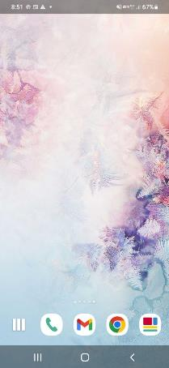
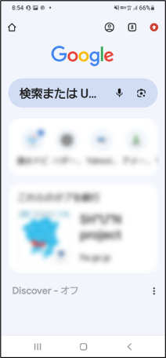
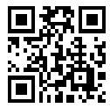
国税庁の確定申告書等作成コーナーに
アクセスして作成開始
3-B
Androidの場合
確定申告書等作成コーナーにアクセスしましょう
❶
Chrome を押します
❷
検索用の枠を押します
（赤枠内）
※ご利用の端末によって表示のされ方が異なる場合が
あります
ご了承ください
※こちらのQRコードからアクセスすると❶～❺をスキップできます
2

Slide 6

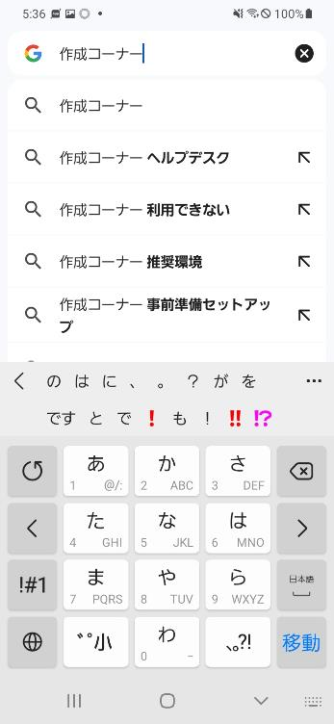
国税庁の確定申告書等作成コーナーに
アクセスして作成開始
3-B
Androidの場合
確定申告書等作成コーナーにアクセスしましょう
❸
「作成コーナー」と入力します
❹
画面右下のボタン を
押します
3

Slide 7
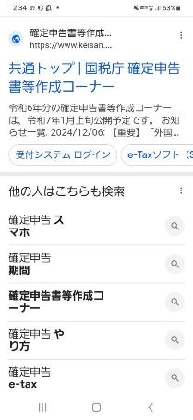
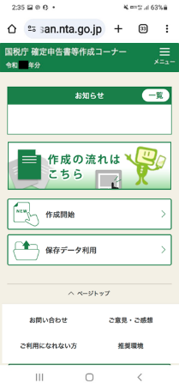
国税庁の確定申告書等作成コーナーに
アクセスして作成開始
3-B
Androidの場合
確定申告書等作成コーナーにアクセスしましょう
❺
「共通トップ 国税庁 確定申告書等作成コーナー」を押します
❻
国税庁の確定申告書等作成コーナーが表示されます
4

Slide 8

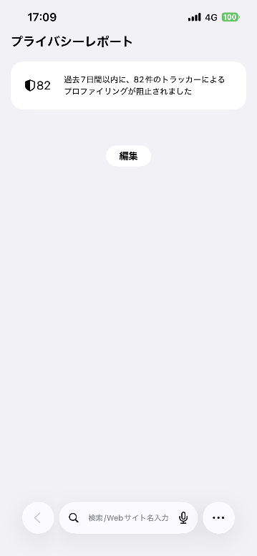
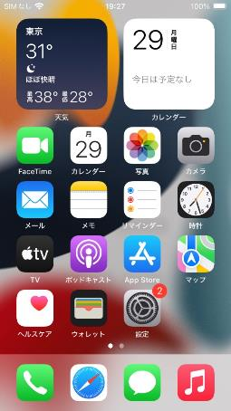
国税庁の確定申告書等作成コーナーに
アクセスして作成開始
3-B
iPhoneの場合
確定申告書等作成コーナーにアクセスしましょう
❶
Safari を押します
❷
検索ボックス内を押します
※こちらのQRコードからアクセスすると❶～❺をスキップできます
5

Slide 9
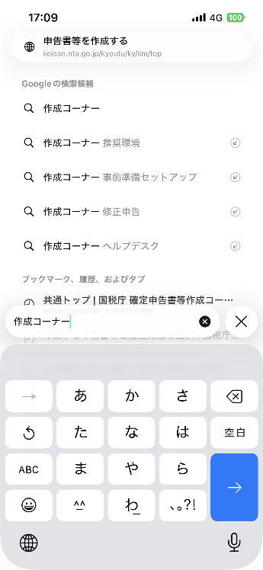
国税庁の確定申告書等作成コーナーに
アクセスして作成開始
3-B
iPhoneの場合
確定申告書等作成コーナーにアクセスしましょう
❸
｢作成コーナー｣と入力
します
❹
画面右下の「→」を押します
６

Slide 10
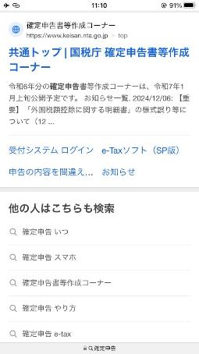
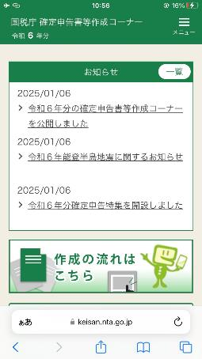
国税庁の確定申告書等作成コーナーに
アクセスして作成開始
3-B
iPhoneの場合
確定申告書等作成コーナーにアクセスしましょう
❺
「共通トップ 国税庁 確定申告書等作成コーナー」を押します
❻
国税庁の確定申告書等作成コーナーが表示されます
7

Slide 11
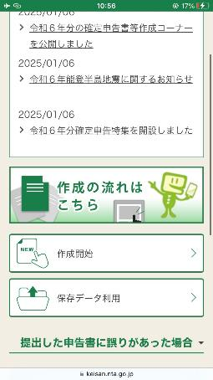
国税庁の確定申告書等作成コーナーに
アクセスして作成開始
3-B
確定申告を開始しましょう
❶
確定申告書等作成コーナーを
下から上にスクロールします
❷
｢作成開始｣を押します
8

Slide 12
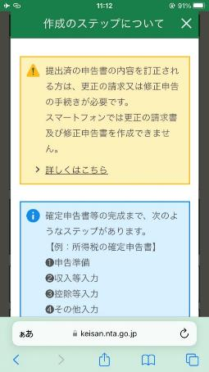
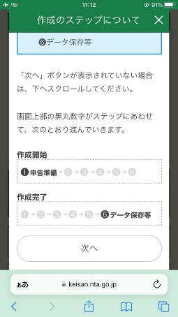
国税庁の確定申告書等作成コーナーに
アクセスして作成開始
3-B
確定申告を開始しましょう
❸
作成のステップについての画面を
下から上にスクロールします
❹
内容を確認し、「次へ」を押します
9

Slide 13
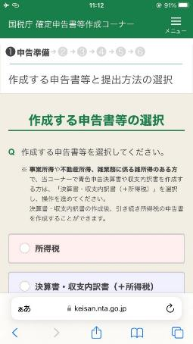
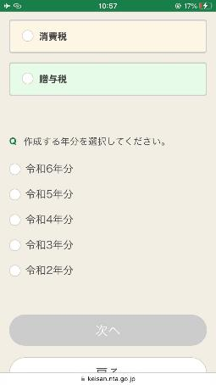
国税庁の確定申告書等作成コーナーに
アクセスして作成開始
3-B
確定申告を開始しましょう
❺
作成する申告書等の選択は
｢所得税｣を選択します
❻
作成する年分を選択します
10

Slide 14
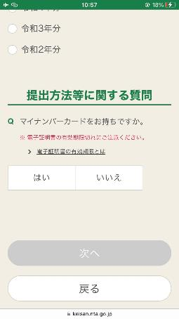
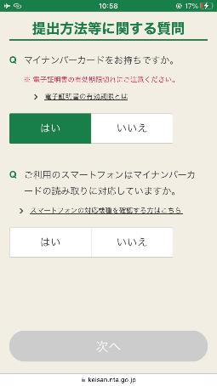
国税庁の確定申告書等作成コーナーに
アクセスして作成開始
3-B
確定申告を開始しましょう
❼
マイナンバーカードの所有に
関して「はい」を押します
❽
マイナンバーカードの読み取り
対応に関して「はい」を押します
11

Slide 15
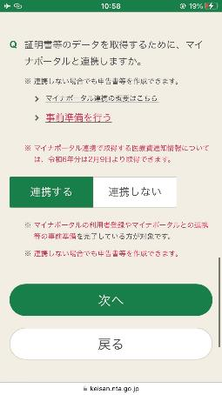
国税庁の確定申告書等作成コーナーに
アクセスして作成開始
3-B
確定申告を開始しましょう
❾
｢連携する｣または「連携しない」を押します
❿
｢次へ｣を押します
12

Slide 16
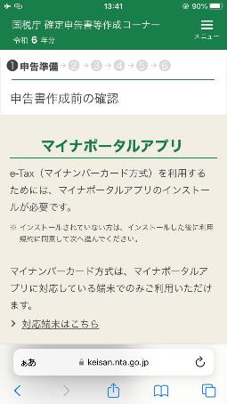
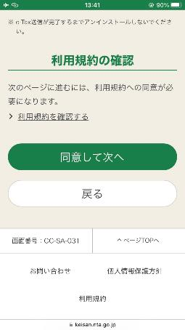
国税庁の確定申告書等作成コーナーに
アクセスして作成開始
3-B
確定申告を開始しましょう
⓫
申告書作成前の確認画面を
下から上にスクロールします
⓬
｢同意して次へ｣を押します
13

Slide 17
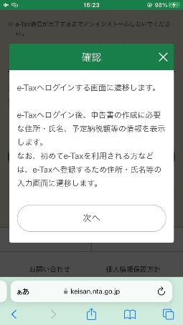
国税庁の確定申告書等作成コーナーに
アクセスして作成開始
3-B
マイナポータルと
連携しない場合
確定申告を開始しましょう
⓭
「次へ」を押します
14

Slide 18
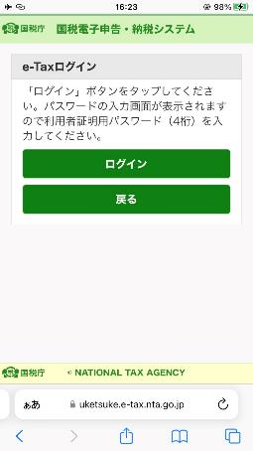
国税庁の確定申告書等作成コーナーに
アクセスして作成開始
3-B
マイナポータルと
連携しない場合
確定申告を開始しましょう
⓮
｢ログイン｣を押します
※スマホ用電子証明書を搭載したスマートフォンであれば、マイナンバーカードの読み取りをする必要がありません
なお、ご利用するためにはスマートフォンでマイナポータルからスマホ用電子証明書の利用申請及び
登録をする必要があります
15

Slide 19
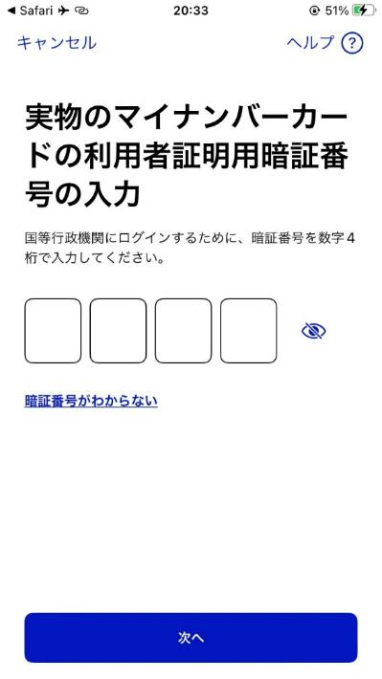
国税庁の確定申告書等作成コーナーに
アクセスして作成開始
3-B
マイナポータルと
連携しない場合
確定申告を開始しましょう
⓯
利用者証明用電子証明書のパスワード（数字4ケタ）を入力します
利用者証明用電子証明書は、マイナンバーカードに搭載されている、インターネットのウェブサイト等にログイン時に利用する電子証明書です 「ログインした者が、利用者本人であること」を 証明することができます
パスワードはマイナンバーカードを市区町村の 窓口での受け取り時に利用者証明用電子証明書にご自身で設定した数字4桁です
パスワードは、3回連続して間違えるとロックが かかるのでご注意ください
パスワードはご自身で入力してください
代理の方による入力は行わないでください
１6

Slide 20
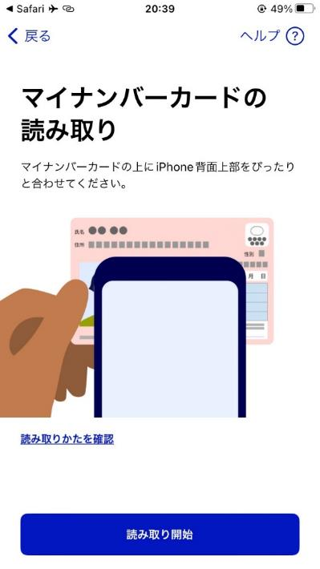
国税庁の確定申告書等作成コーナーに
アクセスして作成開始
3-B
マイナポータルと
連携しない場合
確定申告を開始しましょう
⓰
マイナンバーカードとスマートフォンの読み取り部を合わせます
⓱
「読み取り開始」を押します
※マイナンバーカードの読み取り位置は機種により異なります
１7

Slide 21
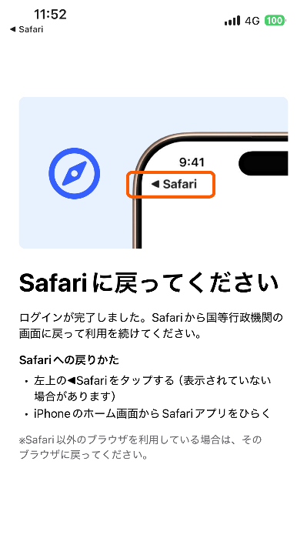
国税庁の確定申告書等作成コーナーに
アクセスして作成開始
3-B
マイナポータルと
連携しない場合
確定申告を開始しましょう
⓲
左上の「Safari」を押します
※Androidの場合、
こちらの画面は
表示されません
１8

Slide 22
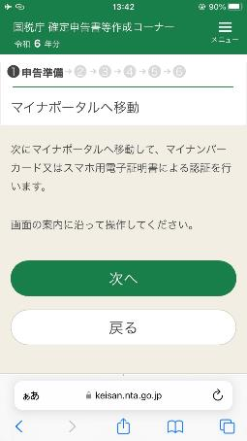
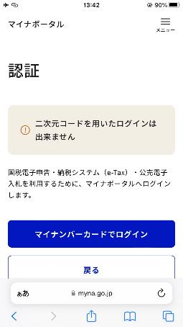
国税庁の確定申告書等作成コーナーに
アクセスして作成開始
3-B
マイナポータルと
連携する場合
確定申告を開始しましょう
⓭
「次へ」を押します
⓮
｢マイナンバーカードでログイン｣を押します
19

Slide 23
国税庁の確定申告書等作成コーナーに
アクセスして作成開始
3-B
マイナポータルと
連携する場合
確定申告を開始しましょう
⓯
利用者証明用電子証明書のパスワード（数字4ケタ）を入力します
利用者証明用電子証明書は、マイナンバーカードに搭載されている、インターネットのウェブサイト等にログイン時に利用する電子証明書です
「ログインした者が、利用者本人であること」を 証明することができます
パスワードはマイナンバーカードを市区町村の 窓口での受け取り時に利用者証明用電子証明書にご自身で設定した数字4桁です
パスワードは、3回連続して間違えるとロックが かかるのでご注意ください
パスワードはご自身で入力してください
代理の方による入力は行わないでください
20

Slide 24
国税庁の確定申告書等作成コーナーに
アクセスして作成開始
3-B
マイナポータルと
連携する場合
確定申告を開始しましょう
⓰
マイナンバーカードとスマートフォンの読み取り部を合わせます
⓱
「読み取り開始」を押します
※マイナンバーカードの読み取り位置は機種により異なります
2１

Slide 25
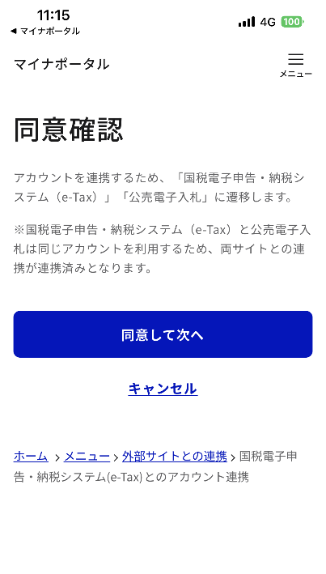
国税庁の確定申告書等作成コーナーに
アクセスして作成開始
3-B
マイナポータルと
連携する場合
確定申告を開始しましょう
⓲
「同意して次へ」を押します
22

Slide 26
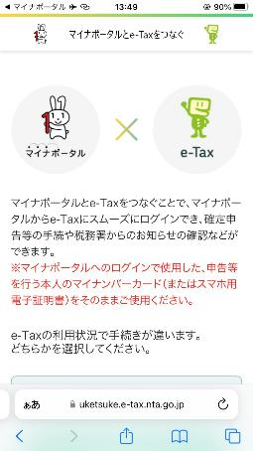
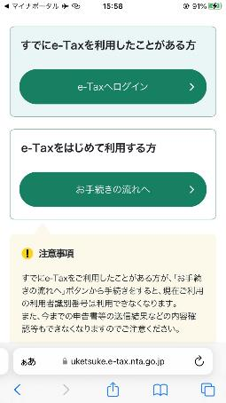
国税庁の確定申告書等作成コーナーに
アクセスして作成開始
3-B
マイナポータルと
連携する場合
確定申告を開始しましょう
⓳
画面を下から上にスクロールします
⓴
「お手続きの流れへ」を押します
※すでに
e-Taxを利用したことが
ある場合は
「e-Taxへ
ログイン」を
押し、画面の指示に従ってください
23

Slide 27
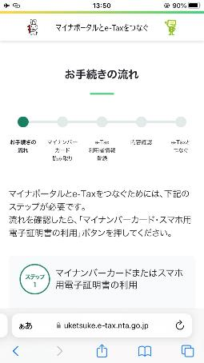
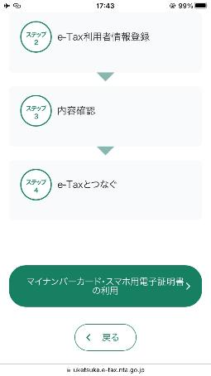
国税庁の確定申告書等作成コーナーに
アクセスして作成開始
3-B
マイナポータルと
連携する場合
確定申告を開始しましょう
21
画面を下から上にスクロールします
22
「マイナンバーカード・スマホ用電子証明書の利用」を押します
24

Slide 28
国税庁の確定申告書等作成コーナーに
アクセスして作成開始
3-B
マイナポータルと
連携する場合
確定申告を開始しましょう
23
利用者証明用電子証明書のパスワード（数字4ケタ）を入力します
利用者証明用電子証明書は、マイナンバーカードに搭載されている、インターネットのウェブサイト等にログイン時に利用する電子証明書です 「ログインした者が、利用者本人であること」を 証明することができます
パスワードはマイナンバーカードを市区町村の 窓口での受け取り時に利用者証明用電子証明書にご自身で設定した数字4桁です
パスワードは、3回連続して間違えるとロックが かかるのでご注意ください
パスワードはご自身で入力してください
代理の方による入力は行わないでください
25

Slide 29
国税庁の確定申告書等作成コーナーに
アクセスして作成開始
3-B
マイナポータルと
連携する場合
確定申告を開始しましょう
24
マイナンバーカードとスマートフォンの読み取り部を合わせます
25
「読み取り開始」を押します
※マイナンバーカードの読み取り位置は機種により異なります
26

Slide 30
国税庁の確定申告書等作成コーナーに
アクセスして作成開始
3-B
マイナポータルと
連携する場合
確定申告を開始しましょう
26
左上の「Safari」を押します
※Androidの場合、
こちらの画面は
表示されません
27

Slide 31





3-C
マイナポータル連携とは
マイナポータル連携で確定申告書が簡単、便利に作成できます
Before
After
● 控除証明書等の書面の
収集・管理・提出が必要
● 書面の控除証明書等を
１件１件確認しながら
記入・入力
● 控除証明書等の書面の
管理・保管が不要！
データ提出でらくらく！
● マイナポータルから取得した
データを使って申告書の
所定の項目に自動入力！
保険会社
保険料控除証明書
マイナポータル
から、まとめて
データで取得
申告書に
自動入力・
自動計算♪
銀行等
年末残高 証明書
税務署
証券会社
年間取引
報告書
※マイナポータル連携を利用するためには、事前準備が必要です（p95参照）
28

Slide 32
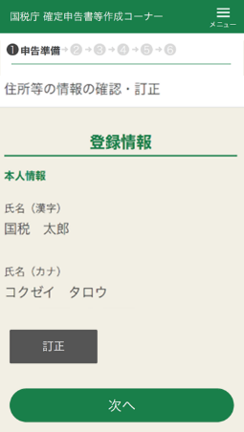
確定申告の申告準備
3-D
登録情報を確認します
❶
登録情報画面で登録内容を
確認して｢次へ｣を押します
※本資料では本人情報の項目は一部しか表示しておりません
２9

Slide 33
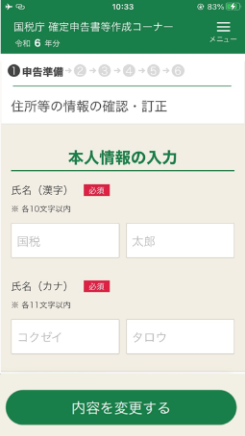

確定申告の申告準備
3-D
［参考］住所等の情報の訂正がある場合のみ
❶
修正がある場合は
｢訂正｣を押します
❷
修正内容を入力して、
｢内容を変更する｣を押します
※本資料では修正内容の項目は一部しか表示しておりません
30

Slide 34
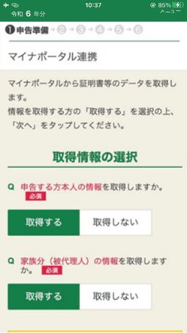
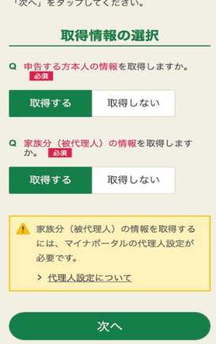
確定申告の申告準備
3-D
マイナポータルと
連携する場合のみ
マイナポータル連携をします
❶
取得情報の選択は
｢取得する｣を押します
❷
｢次へ｣を押します
※本資料では
ご家族の情報も同時に取得する
形で説明します
31

Slide 35
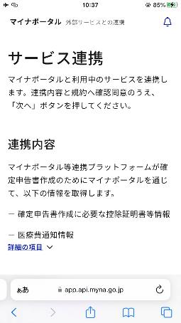
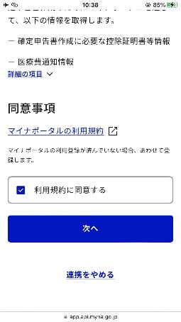
確定申告の申告準備
3-D
マイナポータルと
連携する場合のみ
マイナポータル連携をします
❸
画面を下から上にスクロールします
❹
利用規約を確認してチェックを入れ、｢次へ｣を押します
32

Slide 36
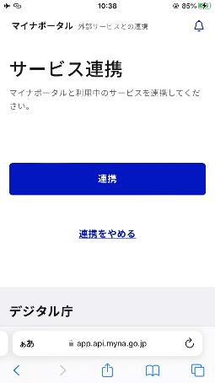
確定申告の申告準備
3-D
マイナポータルと
連携する場合のみ
マイナポータル連携をします
❺
｢連携｣を押します
33

Slide 37
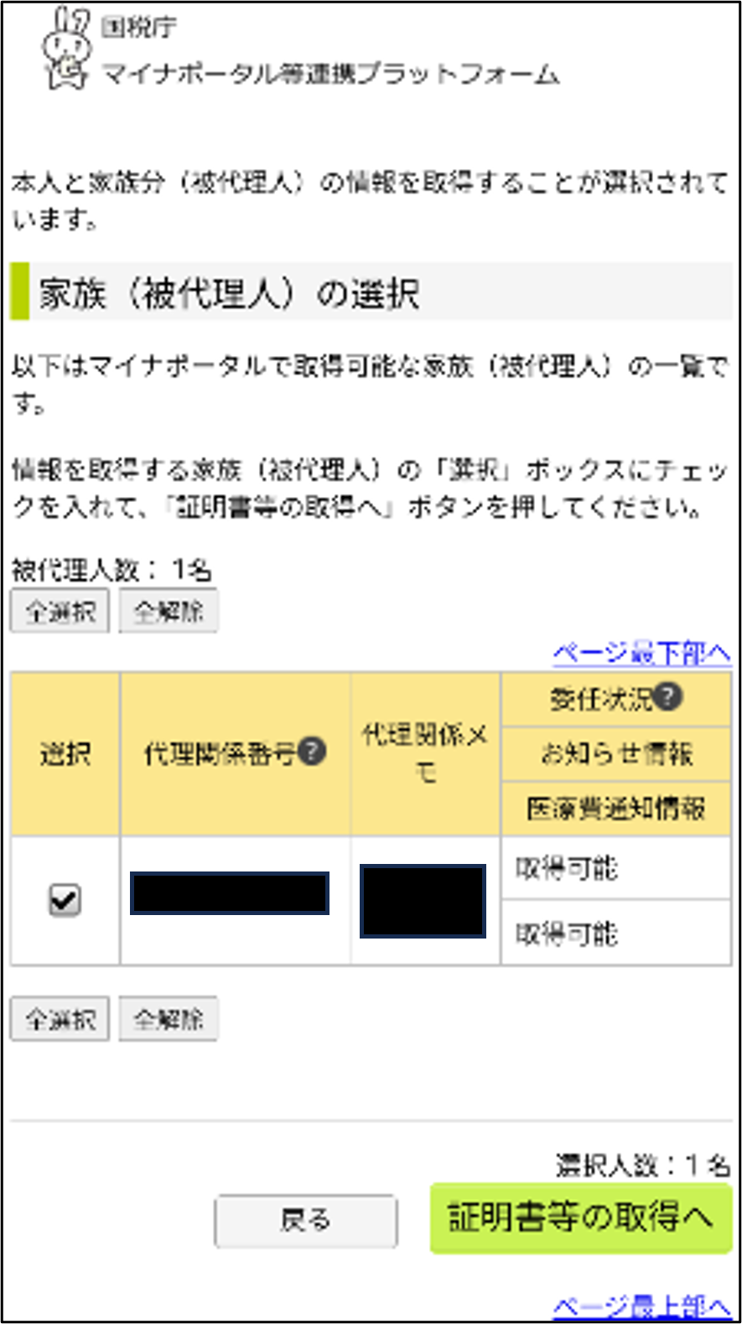
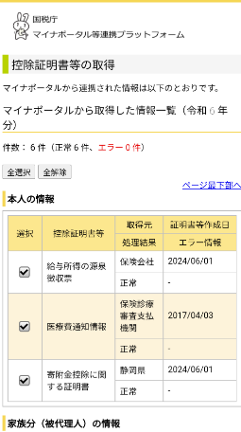
確定申告の申告準備
3-D
マイナポータルと
連携する場合のみ
マイナポータル連携をします
❻
取得したいご家族をチェックし
「証明書等の取得へ」を押します
❼
控除証明書の取得画面が表示されるので、内容を確認します
34

Slide 38
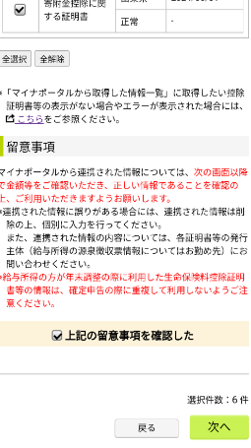
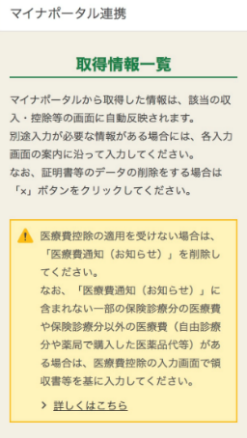
確定申告の申告準備
3-D
マイナポータルと
連携する場合のみ
マイナポータル連携をします
❽
「上記の留意事項を確認した」をチェックし「次へ」を押します
❾
取得情報一覧の画面を
下から上にスクロールします
35

Slide 39
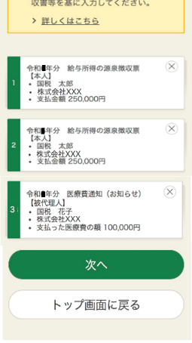
確定申告の申告準備
3-D
マイナポータルと
連携する場合のみ
マイナポータル連携をします
❿
｢次へ｣を押します
※マイナポータル連携により取得
した情報の一覧が表示されます
金額等を確認し、正しい情報であることを確認の上、利用してください
36

Slide 40

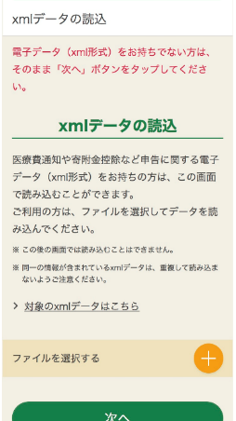
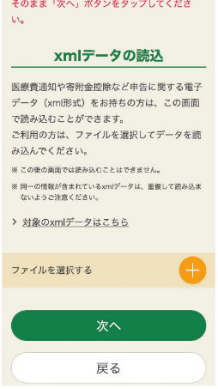
xmlデータの読込
3-E
xmlデータの読込を行います
❶
プラスマーク を押し
ファイルを選択します
❷
｢次へ｣を押します
※拡張子が「.xml」のデータをお持ちでない方は、そのまま「次へ」ボタンを押してください
37

Slide 41
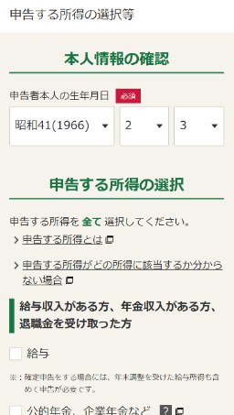
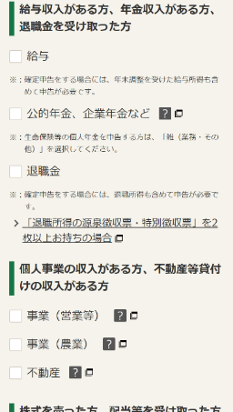
金額等の入力
3-F
収入・所得金額を入力をします
❶
申告者本人の生年月日を
入力します
❷
申告する所得を全て選択します
※下までスクロールして
項目を
確認します
※本資料で
表示している
部分以外の
項目も
あります
※本資料では
「給与所得」のみ表示しております
38

Slide 42
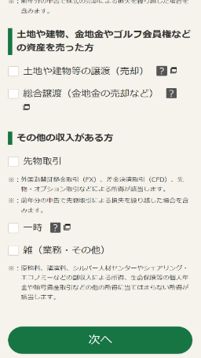
金額等の入力
3-F
収入・所得金額を入力をします
❸
申告する所得を全て選択した後、
｢次へ｣を押します
39

Slide 43



金額等の入力
3-F
収入・所得金額を入力をします
❹
入力する収入のボタンをタップして金額等を入力します
❺
入力後、｢次へ｣を押します
※金額の入力がない場合は｢確認｣画面が表示されます
40

Slide 44


金額等の入力
3-F
控除の入力をします
❶
支出に関する控除を選択して金額を入力します
❷
入力後、｢次へ｣を押します
41

Slide 45


金額等の入力
3-F
控除の入力をします
❸
親族に関する控除を選択して金額を入力します
❹
本人に関する控除を選択して金額を入力します
42

Slide 46

金額等の入力
3-F
控除の入力をします
❺
その他の控除を選択して
金額を入力します
43

Slide 47


金額等の入力
3-F
控除の入力をします
❻
｢次へ｣を押します
※データがない場合はエラーが出ます
44

Slide 48


金額等の入力
3-F
計算結果の確認をします
❶
納付する金額または還付される金額を確認します
❷
「電子交付」または「書面交付」を
選択し、｢次へ｣を押します
45

Slide 49


金額等の入力
3-F
財産債務調書の作成をします
❶
提出要件を確認し、該当する場合はチェックを入れ「入力する」を押します
❷
「財産・債務を入力する」を押し、
財産・債務の内容を入力します
46

Slide 50


金額等の入力
3-F
住民税に関する事項の選択・入力をします
❶
住民税に関する事項を確認し、
該当する場合はチェックを入れます
❷
入力後、「次へ」を押します
※下までスクロールして項目を確認します
※本資料で表示している部分以外の項目も
あります
47

Slide 51


金額等の入力
3-F
氏名・住所・その他の項目を入力します
❶
氏名・電話番号を入力します
❷
住所を入力します
※下までスクロールして
項目を
確認します
※本資料で
表示している
部分以外の
項目も
あります
48

Slide 52



金額等の入力
3-F
氏名・住所・その他の項目を入力します
❸
その他の項目を入力します
❹
入力後、「次へ」を押します
49

Slide 53



マイナンバーの入力
3-G
マイナンバーの入力をします
❶
マイナンバーカード裏の右上にある12ケタの数字（マイナンバー）を入力して｢次へ｣を押します
50

Slide 54



Adobe Acrobat Readerのインストール
3-H
Androidの場合
帳票を表示・印刷するためにAdobe Acrobat Readerをインストールしましょう
❶
Playストア を押します
❷
「アプリとゲームを検索」を
押します
51

Slide 55


Adobe Acrobat Readerのインストール
3-H
Androidの場合
帳票を表示・印刷するためにAdobe Acrobat Readerをインストールしましょう
❸
「あどび」と入力します
❹
を押します
52

Slide 56


Adobe Acrobat Readerのインストール
3-H
Androidの場合
帳票を表示・印刷するためにAdobe Acrobat Readerをインストールしましょう
❺
「Adobe Acrobat Reader」を選択します
❻
「インストール」を押します
53

Slide 57



Adobe Acrobat Readerのインストール
3-H
iPhoneの場合
帳票を表示・印刷するためにAdobe Acrobat Readerをインストールしましょう
❶
App Store を押します
❷
｢検索｣を押します
54

Slide 58


Adobe Acrobat Readerのインストール
3-H
iPhoneの場合
帳票を表示・印刷するためにAdobe Acrobat Readerをインストールしましょう
❸
検索枠に「あどび」と
入力します
❹
右下の検索ボタンを
押して検索します
55

Slide 59


Adobe Acrobat Readerのインストール
3-H
iPhoneの場合
帳票を表示・印刷するためにAdobe Acrobat Readerをインストールしましょう
❺
「入手」を押します
❻
インストールが完了すると
表示が「開く」に変わります
56

Slide 60


申告書データの送信
3-I
Androidの場合
送信前の申告内容を確認します
❶
「申告書等を表示する」を
押します
❷
申告書の帳票イメージが
表示されます
57

Slide 61

申告書データの送信
3-I
Androidの場合
送信前の申告内容を確認します
❸
帳票の内容を確認します
❹
左上の戻るマーク を
押します
※帳票は複数枚あります
58

Slide 62


申告書データの送信
3-I
Androidの場合
送信前の申告内容を確認します
❺
｢次へ｣を押します
❻
｢次へ｣を押します
59

Slide 63

申告書データの送信
3-I
Androidの場合
申告書の送信には3段階あります
STEP １
申告書データを送信する
STEP ２
送信結果を確認する
STEP ３
送信票兼送付書等を印刷する
※ご自宅のプリンタまたは
コンビニエンスストア等でも
印刷いただけます
60

Slide 64


申告書データの送信
3-I
Androidの場合
STEP１ 申告書データを送信します
❶
｢e-Tax送信｣画面の
｢送信する｣を押します
❷
「送信を実行する｣を押します
61

Slide 65

申告書データの送信
3-I
Androidの場合
STEP１ 申告書データを送信します
❸
送信完了画面が表示されます
62

Slide 66


申告書データの送信
3-I
Androidの場合
STEP２ 送信結果を確認します
❶
画面を下から上にスクロールし送信結果を確認します
❷
｢次へ｣を押します
63

Slide 67


申告書データを印刷して保存
3-J
Androidの場合
STEP３ 送信票兼送付書等を印刷します
❶
｢申請書等を表示する｣を押します
❷
帳票の内容を確認します
※帳票は複数枚あります
64

Slide 68

申告書データを印刷して保存
3-J
Androidの場合
STEP３ 送信票兼送付書等を印刷します
❸
左上の戻るマーク を
押します
❹
｢次へ｣を押します
65

Slide 69

申告書データを印刷して保存
3-J
Androidの場合
STEP３ 送信票兼送付書等を印刷します
❺
右上のメニュー を
押します
❻
｢印刷｣を押します
66

Slide 70


申告書データを印刷して保存
3-J
Androidの場合
作成した申告書のデータを保存します
❶
｢入力データのダウンロードページへ｣を押します
❷
｢入力データをダウンロードする｣を押します
※自動で
ダウンロードが完了します
67

Slide 71


申告書データを印刷して保存
3-J
Androidの場合
作成した申告書のデータを保存します
❸
｢戻る｣を押します
❹
「終了（トップ画面へ戻る）｣を押します
68

Slide 72



申告書データを印刷して保存
3-J
Androidの場合
ダウンロードしたファイルの保存場所を確認します
❶
右上のメニュー を
押します
❷
｢ダウンロード｣を押します
69

Slide 73


申告書データを印刷して保存
3-J
Androidの場合
ダウンロードしたファイルの保存場所を確認します
❸
保存されているデータを確認します
❹
｢共有・削除｣するにはファイルのメニュー を押します
70

Slide 74


申告書の保存データの修正・再開
3-K
Androidの場合
申告書の保存データの修正・再開の方法です
❶
トップページの｢保存データ
利用｣を押します
❷
｢作成再開｣を押します
71

Slide 75


申告書の保存データの修正・再開
3-K
Androidの場合
申告書の保存データの修正・再開の方法です
❸
｢保存データの選択｣を押します
❹
｢ファイル｣を押します
72

Slide 76


申告書の保存データの修正・再開
3-K
Androidの場合
申告書の保存データの修正・再開の方法です
❺
ファイルを選択します
❻
選択されたファイルを確認します
73

Slide 77

申告書の保存データの修正・再開
3-K
Androidの場合
申告書の保存データの修正・再開の方法です
❼
｢保存データ読込｣を押します
❽
｢所得税の申告書作成再開｣を押します
※本教材では所得税を選択しております
74

Slide 78


申告書データの送信
3-I
iPhoneの場合
送信前の申告内容を確認します
❶
｢申請書等を表示する｣を押します
❷
｢帳票｣（複数枚あり）を確認します
75

Slide 79

申告書データの送信
3-I
iPhoneの場合
送信前の申告内容を確認します
❸
を押し申告書イメージの
タブを閉じ、元の画面を開きます
❹
｢次へ｣を押します
※ここまでの作成データを保存する場合は、｢データを保存して中断｣を押します
※保存方法は｢作成した申告書のデータを保存する方法｣を参照してください
76

Slide 80
申告書データの送信
3-I
iPhoneの場合
申告書の送信には3段階あります
STEP １
申告書データを送信する
STEP ２
送信結果を確認する
STEP ３
送信票兼送付書等を印刷する
※ご自宅のプリンタまたは
コンビニエンスストア等でも
印刷いただけます
77

Slide 81
申告書データの送信
3-I
iPhoneの場合
STEP１ 申告書データを送信します
❶
｢e-Tax送信｣画面の
｢送信する｣を押します
❷
「送信を実行する｣を押します
78

Slide 82
申告書データの送信
3-I
iPhoneの場合
STEP１ 申告書データを送信します
❸
送信完了画面が表示されます
79

Slide 83


申告書データの送信
3-I
iPhoneの場合
STEP２ 送信結果を確認します
❶
画面を下から上にスクロールし送信結果を確認します
❷
｢次へ｣を押します
80

Slide 84


申告書データを印刷して保存
3-J
iPhoneの場合
STEP３ 送信票兼送付書等を印刷します
❶
｢申請書等を表示する｣を押します
❷
帳票の内容を確認します
※帳票は複数枚あります
81

Slide 85


申告書データを印刷して保存
3-J
iPhoneの場合
STEP３ 送信票兼送付書等を印刷します
❸
シェアボタン を
押します
❹
｢プリント｣を押します
82

Slide 86


申告書データを印刷して保存
3-J
iPhoneの場合
STEP３ 送信票兼送付書等を印刷します
❺
印刷オプションを設定し「プリント」を押します
❻
｢ブック｣や｢ファイル｣など任意の保存先を選択して保存します
83

Slide 87


申告書データを印刷して保存
3-J
iPhoneの場合
作成した申告書のデータを保存します
❶
｢入力データのダウンロードページへ｣を押します
❷
｢入力データをダウンロードする｣を押します
84

Slide 88


申告書データを印刷して保存
3-J
iPhoneの場合
作成した申告書のデータを保存します
❸
ダイヤログボックスの
｢ダウンロード｣を押します
❹
ダウンロードファイルを確認するには｢↓｣のマークを押します
85

Slide 89


申告書データを印刷して保存
3-J
iPhoneの場合
作成した申告書のデータを保存します
❺
「ダウンロード」を押します
❻
虫眼鏡のマークを押すと
ダウンロード先のフォルダが表示されます
86

Slide 90


申告書データを印刷して保存
3-J
iPhoneの場合
作成した申告書のデータを保存します
❼
｢戻る」を押します
❽
｢終了（トップ画面に戻る）｣を押します
87

Slide 91



申告書データを印刷して保存
3-J
iPhoneの場合
ダウンロードしたファイルの保存場所を確認します
❶
ファイルアプリ を押します
❷
ブラウズタブを押します
88

Slide 92


申告書データを印刷して保存
3-J
iPhoneの場合
ダウンロードしたファイルの保存場所を確認します
❸
「ダウンロード」を押します
❹
申告書データが保存されています
89

Slide 93

申告書の保存データの修正・再開
3-K
iPhoneの場合
申告書の保存データの修正・再開の方法です
❶
トップページの｢保存データ
利用｣を押します
❷
｢作成再開｣を押します
90

Slide 94


申告書の保存データの修正・再開
3-K
iPhoneの場合
申告書の保存データの修正・再開の方法です
❸
｢保存データの選択｣を押します
❹
｢ファイルを選択｣を押します
91

Slide 95


申告書の保存データの修正・再開
3-K
iPhoneの場合
申告書の保存データの修正・再開の方法です
❺
ブラウズタブを押します
❻
「ダウンロード」を押します
92

Slide 96


申告書の保存データの修正・再開
3-K
iPhoneの場合
申告書の保存データの修正・再開の方法です
❼
ファイルを選択します
❽
選択されたファイルを確認します
93

Slide 97
申告書の保存データの修正・再開
3-K
iPhoneの場合
申告書の保存データの修正・再開の方法です
❾
｢保存データ読込｣を押します
❿
｢所得税の申告書作成再開｣を押します
94

Slide 98

（参考）
マイナポータル連携に係る事前準備
マイナポータル連携を利用するためには、事前準備が必要です
国税庁ホームページの「マイナポータル連携特設ページ」では、
マイナポータル連携の具体的な機能の紹介のほか、
事前準備の具体的な方法について、手順書を掲載しています
国税庁トップ（https://www.nta.go.jp/index.htm）
→ 税の情報・手続・用紙
→ 申告手続・用紙
→ マイナポータル連携特設ページ
マイナポータル連携に係る事前準備（全体図）
https://www.nta.go.jp/taxes/tetsuzuki/mynumberinfo/pdf/0023006-110_08.pdf
95

Slide 99
総務省デジタル活用支援推進事業 教材一覧（応用講座）
●マイナンバーカードを健康保険証として利用しよう
・公金受取口座の登録をしよう
●マイナンバーカードを申請しよう
●マイナンバーカードの機能を
スマートフォンに搭載しよう
●マイナポータルを
活用しよう
●スマートフォンで
確定申告（e-tax）を
しよう
●ハザードマップポータルサイトで
様々な災害のリスクを確認しよう
●浸水ナビを使って
水害シミュレーションを
見てみよう
●地理院地図を使って
身近な土地の
情報を知ろう
スマホを使って
マイナンバーカードを
活用しましょう
スマホで
防災・地域について
知りましょう
●オンライン診療を
使ってみよう
●全国版救急受診アプリ
（Q助）で病気やけがの
緊急度を 判定しよう
●生成AIを
使ってみよう
●文字表示電話サービス
（ヨメテル）を使ってみよう
●スマホで年金の情報を
確認しよう（ねんきんネット）
●デジタルリテラシーを身につけて
安心・安全にインターネットを楽しもう
スマホを
健康や医療に
活用してみましょう
様々な活用方法で
スマホを
使いこなして
みましょう

